Slide 1

Введение в язык Java
GeekWeek 2016
Часть 1
Знакомство с языком Java.
Программа Hello world и игра угадай число.

Slide 2
План курса
Что такое Java?
Кто использует Java?
Нет блокноту. IDE для разработки на Java.
"Заяви о себе". Пишем в консоль. Hello Word на Java.
"Два пути" или ветвление алгоритма. Игра "Угадай число".
"Темная магия игр". Простой платформер на LibGDX

Slide 3
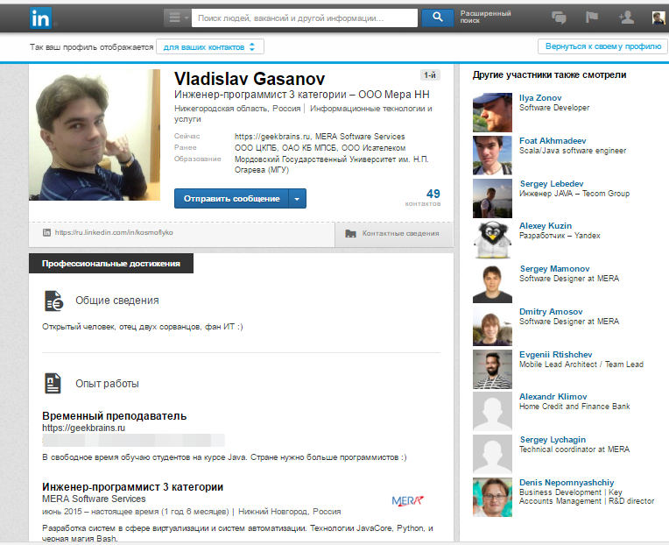
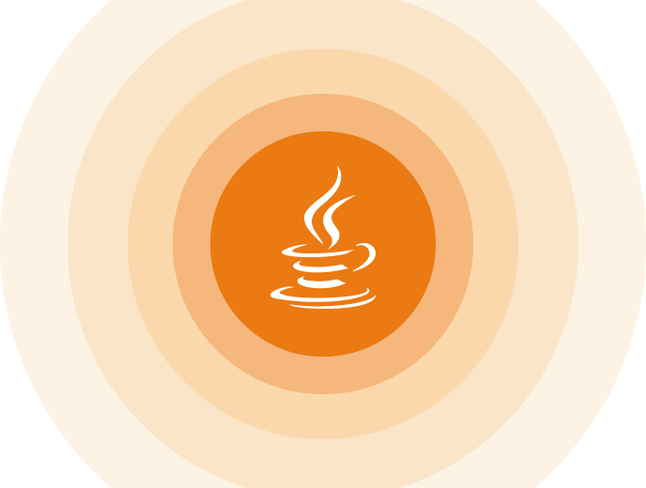
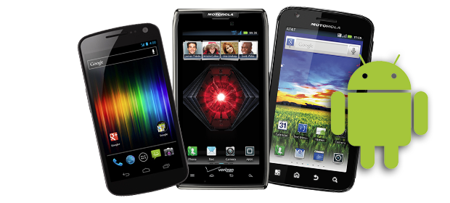
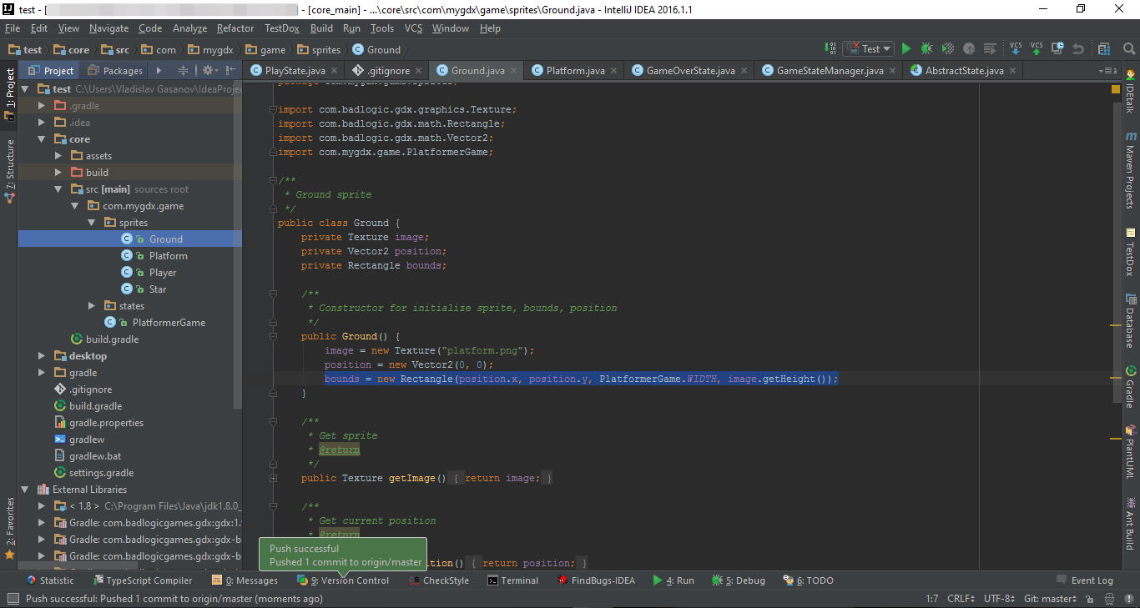

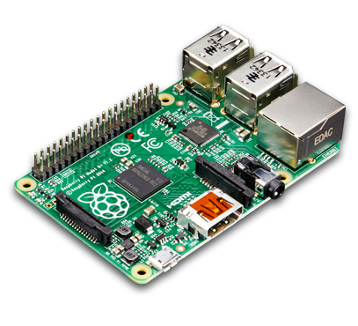
Что такое Java?
Мобильные приложения
Web порталы
Desktop приложения
Enterprice приложения
IoT

Slide 4
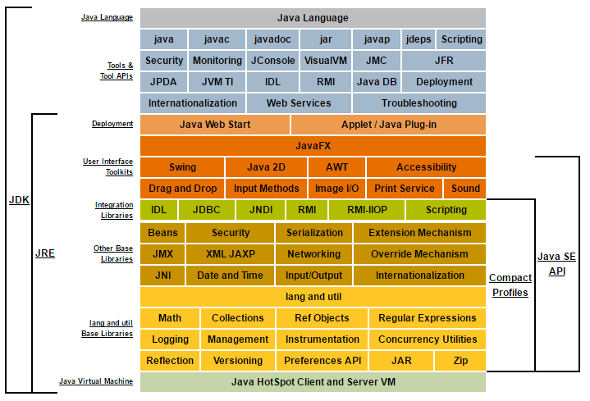
Что такое Java?

Slide 5
Кто использует Java?
Освоив Java сегодня вы будете востребованными на рынке очень долго. Так как на этом языке написано много программ такими компаниями как: Google, Facebook, VMware, Dell, HP, SAP.
А может быть ты мечтаешь написать свою MMORG? Серверы Minecraft и Аллоды написаны на Java.
Или социальную сеть? LinkedIn и Одноклассники тоже на Java

Slide 6



Нет блокноту!

Slide 7

Заяви о себе!
Напишем простую программу выводящую в консоль сообщение "Hello World"

Slide 8

Два пути...
Напишем простую игру "Угадай число".

Slide 9
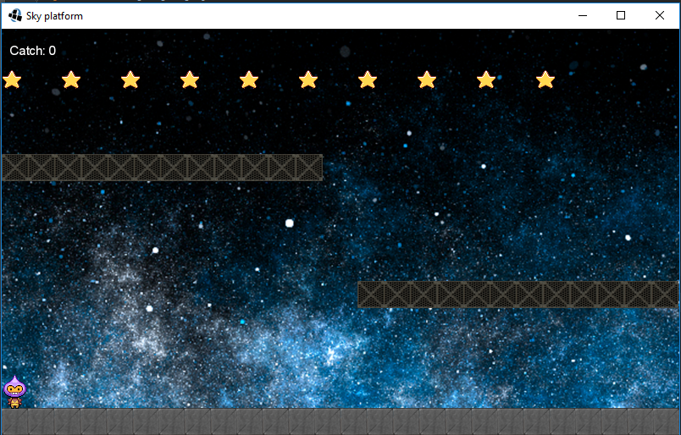
Темная магия игр.
Напишем простой платформер с использованием библиотеки LibGDX

Slide 10
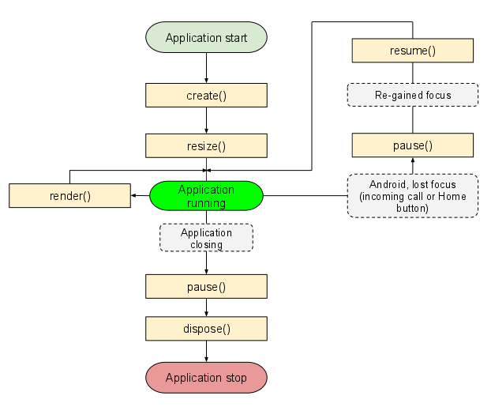
Темная магия игр.
Игровой цикл LibGDX

Slide 11
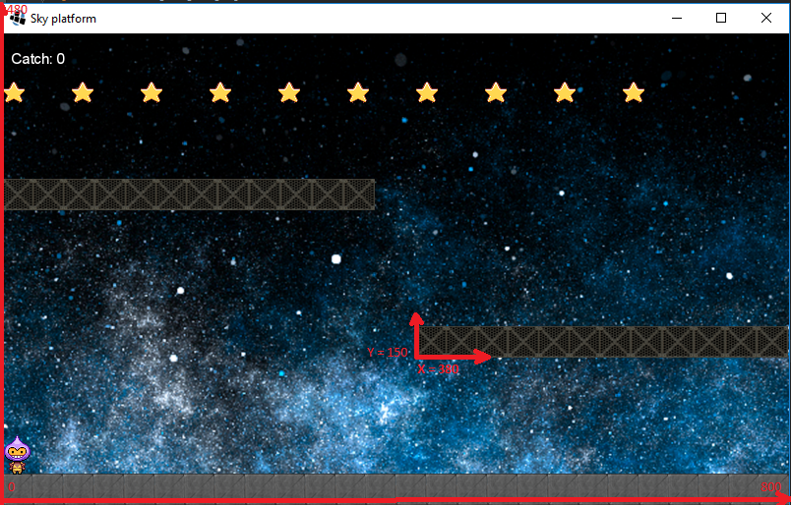
Темная магия игр.
Координаты в LibGDX

